Slide 1
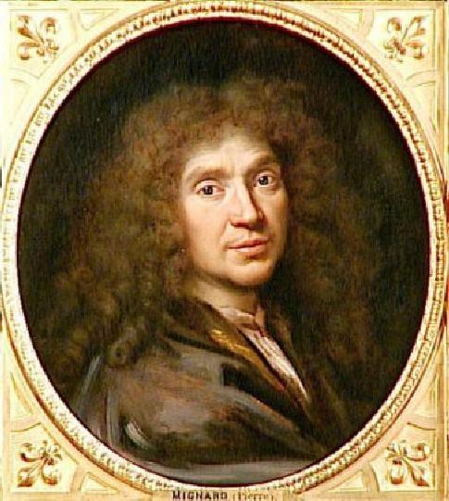
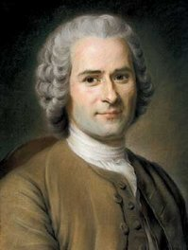
Ru-Xô
Mô-li-e
An-Phông-xơ Đô- đê
Là một nhà văn Pháp và là tác giả của nhiều tập truyện ngắn nổi tiếng.
Là nhà văn, nhà triết học, nhà hoạt động xã hội pháp.
Nhà soạn kịch nổi tiếng người Pháp

Slide 2
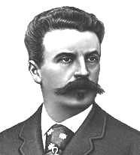
Tiết 147,148
BỐ CỦA XI - MÔNG
G .Mô- Pa- Xăng.

Slide 3
BỐ CỦA XI - MÔNG
I. Tìm hiểu chung
1. Tác giả
- Guy đơ Mô-pa-xăng (1850-1893), nhà văn hiện thực nổi tiếng của nước Pháp.
- Truyện ngắn có nội dung cô đọng, sâu sắc, giản dị, trong sáng.
2. Tác phẩm:
a. Xuất xứ: Văn bản "Bố của Xi mông" là một đoạn trích nằm ở phần đầu truyện ngắn cùng tên.
b. Đọc - chú thích
c. Thể loại: Truyện ngắn
d. Phương thức biểu đạt: Tự sự.
e. Ngôi kể: Kể ngôi thứ 3
G .Mô- Pa- Xăng.

Slide 4
g. Bố cục: (4 phần)
Từ đầu… ……… chỉ khóc hoài .
Tâm trạng tuyệt vọng của Xi-mông.
Tiếp theo… sẽ cho cháu…một ông bố
Diễn biến
sự việc
Xi-mông gặp bác Phi-líp.
Tiếp theo…rồi bỏ đi rất nhanh.
Phi-líp đưa Xi-mông về nhà, bác gặp chị Blăng-sốt.
Còn lại
Câu chuyện ở trường sáng hôm sau.

Slide 5
BỐ CỦA XI - MÔNG
I. Tìm hiểu chung
II. Tìm hiểu văn bản
1. Nhân vật Xi mông:
- Tâm trạng của Xi-Mông khi ở bờ sông:
+ Ý định nhảy xuống sông cho chết đuối.
+ Cảnh đẹp khiến Xi-mông có cảm giác khoan khoái, dễ chịu, tạm quên đi sự đau buồn.
+ Nghĩ đến nhà, đến mẹ khiến em càng thấy buồn vô cùng, em lại khóc.
=> Tâm trạng đau khổ, tuyệt vọng.
Vì sao em lại bỏ ý định nhảy xuống sông tự tử?
Đọc lướt, đọc thầm từ đầu... Khóc hoài. Đoạn văn kể, tả cảnh gì, việc gì?
Xi-mông ra bờ sông để làm gì?
Hoàn cảnh:
- Xi-mông được giới thiệu là một cậu bé độ 7-8 tuổi, con của chị Blăng-sốt, hơi xanh xao nhưng rất sạch sẽ, vẻ nhút nhát gần như vụng dại.
- Không có bố, luôn bị bạn bè trêu chọc.
=> Bi kịch đáng thương và tội nghệp

Slide 6
BỐ CỦA XI - MÔNG
I. Tìm hiểu chung
II. Tìm hiểu văn bản
1. Nhân vật Xi mông:
- Tâm trạng của Xi-Mông khi ở bờ sông:
- Khi gặp bác Phi-lip:
+ Mắt đẫm lệ.
+ Giọng nghẹn ngào, đứt quãng trong tiếng nấc buồn tủi.
=> Tâm trạng buồn tủi, xấu hổ, bất lực.
Đọc từ: Bỗng... bỏ đi rất nhanh. Đoạn văn kể về việc gì?
Tâm trạng, thái độ của em lúc này được bộc lộ như thế nào?

Slide 7
BỐ CỦA XI - MÔNG
I. Tìm hiểu chung
II. Tìm hiểu văn bản
1. Nhân vật Xi mông:
- Tâm trạng của Xi-Mông khi ở bờ sông:
- Khi gặp bác Phi-lip:
- Khi gặp mẹ:
+ Nhảy lên ôm cổ mẹ và khóc.
+ Yêu cầu bác Phi-lip làm bố.
=> Khát khao có được một ông bố.
Trở về nhà, gặp mẹ, Xi-mông như thế nào? Em đã yêu cầu bác Phi-lip điều gì? Qua đó thể hiện khát khao nào của em?

Slide 8
BỐ CỦA XI - MÔNG
I. Tìm hiểu chung
II. Tìm hiểu văn bản
1. Nhân vật Xi mông:
- Tâm trạng của Xi-Mông khi ở bờ sông:
- Khi gặp bác Phi-lip:
- Khi gặp mẹ:
- Ngày hôm sau ở trường:
Khoe với các bạn em đã có bố tên là Phi-lip.
=> Hãnh diện, tự hào.
Ngây thơ, đáng thương, xứng đáng có được hạnh phúc.

Slide 9
II. Tìm hiểu văn bản
1. Nhân vật Xi mông
2. Nhân vật chị Blăng-Sốt
- Là cô gái đẹp, lầm lỡ khiến Xi-mông trở thành đứa con không có bố.
- Sống trong sạch, đứng đắn và nghiêm túc.
- Ngôi nhà nhỏ, quét vôi trắng , hết sức sạch sẽ .
- Chị đứng nghiêm nghị trước cửa nhà mình, như cấm đàn ông bước qua ngưỡng cửa nơi chị đã bị một kẻ khác lừa dối.
Notes:
? Tìm những chi tiết miêu tả thái độ, tâm trạng của chị Blăng-sốt khi con oà khóc kể về việc định chết đuối vì nỗi đau không có bố và khi con hỏi bác Phi-líp: “ Bác có muốn làm bố cháu không ? ”

Slide 10
- Xi-mông khóc vì không có bố:
+ Đôi má đỏ bừng
+ Tê tái đến tận xương tuỷ
+ Ôm con hôn lấy hôn để , nước mắt lã chã tuôn rơi
=> Ngượng ngùng,
đau đớn, thương con
- Khi con hỏi bác Phi-líp:
+ Im lặng
+ Hổ thẹn , lặng ngắt, quằn quại
+ Dựa vào tường, tay ôm ngực
Không thể trả lời, đau đớn tột cùng vì thương yêu con, vì con bị xúc phạm

Slide 11
II. Tìm hiểu văn bản
1. Nhân vật Xi mông
2. Nhân vật chị Blăng-Sốt
- Là cô gái đẹp, lầm lỡ khiến Xi-mông trở thành đứa con không có bố.
- Sống trong sạch, đứng đắn và nghiêm túc.
- Xi-mông khóc vì không có bố: Ngượng ngùng, đau đớn.
- Khi con hỏi bác Phi-líp: Không thể trả lời, đau đớn tột cùng, vì thương yêu con, vì con bị xúc phạm.
Notes:
? Tìm những chi tiết miêu tả thái độ, tâm trạng của chị Blăng-sốt khi con oà khóc kể về việc định chết đuối vì nỗi đau không có bố và khi con hỏi bác Phi-líp: “ Bác có muốn làm bố cháu không ? ”

Slide 12
? Có ý kiến cho rằng: Chị là người hư hỏng. Nhưng
cũng có người cho chị là người tốt nhưng trót lầm lỡ
mà thôi? Ý kiến em thế nào?
Qua hình ảnh ngôi nhà, thái độ của chị đối với khách và nỗi lòng của chị khi nghe con nói, chứng minh chị không phải là người phụ nữ hư hỏng, thiếu đứng đắn mà là người đàn bà đã có một thời nhẹ dạ, lỡ lầm mà sinh ra Xi-mông, khiến cho Xi-mông trở thành đứa con không có bố chứ căn bản chị là người tốt, chị từng là “một cô gái đẹp nhất vùng”.

Slide 13
II. Tìm hiểu văn bản
1. Nhân vật Xi mông
2. Nhân vật chị Blăng-Sốt
- Là cô gái đẹp, lầm lỡ khiến Xi-mông trở thành đứa con không có bố.
- Sống trong sạch, đứng đắn và nghiêm túc.
- Xi-mông khóc vì không có bố: Ngượng ngùng, đau đớn.
- Khi con hỏi bác Phi-líp: Không thể trả lời, đau đớn tột cùng, vì thương yêu con, vì con bị xúc phạm.
=> Là một người phụ nữ đức hạnh, đáng thương, đáng trân trọng, đáng được cảm thông và chia sẻ.
Notes:
? Tìm những chi tiết miêu tả thái độ, tâm trạng của chị Blăng-sốt khi con oà khóc kể về việc định chết đuối vì nỗi đau không có bố và khi con hỏi bác Phi-líp: “ Bác có muốn làm bố cháu không ? ”

Slide 14
II. Tìm hiểu văn bản
1. Nhân vật Xi mông
2. Nhân vật chị Blăng-Sốt
3.Nhân vật bác Phi-Líp:
Chân dung bác thợ rèn Phi-líp được miêu tả như thế nào ? Vì sao bác an ủi và đưa Xi-mông về nhà?
? Tìm nhưng chi tiết thể hiện Cử chỉ , hành động, suy nghĩ của chú Phi-líp khi gặp Xi-mông, khi trên đường đưa Xi-mông về, khi gặp chị Blăng Sốt thể hiện ntn ?
Notes:
? Tìm những chi tiết miêu tả thái độ, tâm trạng của chị Blăng-sốt khi con oà khóc kể về việc định chết đuối vì nỗi đau không có bố và khi con hỏi bác Phi-líp: “ Bác có muốn làm bố cháu không ? ”

Slide 15
3.Nhân vật bác Phi-Líp
- Là người lao động khoẻ mạnhcao lớn, vẻ nhân hậu.
- Thương cảm hoàn cảnh của Xi – mông, động viên, an ủi Xi-mông.
- Trên đường đưa Xi-mông về: Nghĩ về Blăng-sốt: Đã lầm lỡ một lần rất có thể lỡ lầm lần nữa. -> Tỏ ý xem thường.
- Khi gặp chị Blăng Sốt: Bác tắt hẳn nụ cười, e dè, bỏ mũ, ấp úng, thưa chị…
- Quyết định nhận làm bố Xi-mông .
=> Là người nhân hậu, giàu tình thương, biết cảm thông.
Dũng cảm vượt qua định kiến của xã hội.

Slide 16
III. Tổng kết
1. Nội dung: ghi nhớ (SGK)
2. Nghệ thuật
- Miêu tả diễn biến tâm lí nhân vật thông qua ngôn ngữ, hành động.
- Tình tiết truyện bất ngờ, hợp lí.
3. Ý nghĩa
Truyện ca ngợi tình thương yêu, lòng nhân hậu của con người.

Slide 17
Hướng dẫn về nhà
- Nắm nội dung bài học
- Kể tóm tắt câu chuyện
- Phát biểu cảm nghĩ của em về một nhân vật trong truyện.
- Chuẩn bị: tổng kết ngữ pháp.

